Slide 1







Toán

Slide 2










Chào mừng thầy cô giáo về dự giờ thăm lớp
toán
Giáo viên: Nguyễn Thị Bích Liên

Slide 3


Slide 4




Chào mừng các em đến với trò chơi :
CHUYỀN THƯ

Slide 5


TIẾT 1
Bảng nhân 3

Slide 6
KHÁM PHÁ

Slide 7

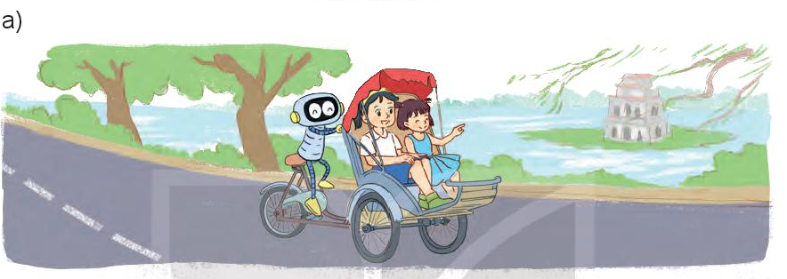

Mỗi xe xích lô có 3 bánh xe. Hỏi 4 xe xích lô có bao nhiêu bánh xe?
3 x 4 = ?
3 + 3 + 3 + 3 = 12
3 x 4 = 12

Slide 8
S/ 16

Slide 9
Bảng nhân 3
3 x 1 =
3
+ 3
3 x 2 =
6
3 x 3 =
9
3 x 4 =
12
3 x 5 =
15
3 x 6 =
18
3 x 7 =
21
3 x 8 =
24
3 x 9 =
27
3 x 10 =
30

Slide 10
Bảng nhân 3
3 x 1 =
?
3
3 x 2 =
?
6
3 x 3 =
?
9
3 x 4 =
?
12
3 x 5 =
?
15
3 x 6 =
?
18
3 x 7 =
?
21
3 x 8 =
?
24
3 x 9 =
?
27
3 x 10 =
?
30

Slide 11
Hoạt động

Slide 12
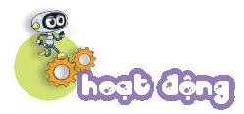

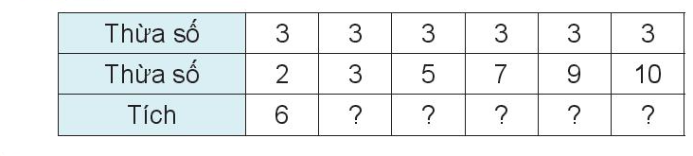


Slide 14

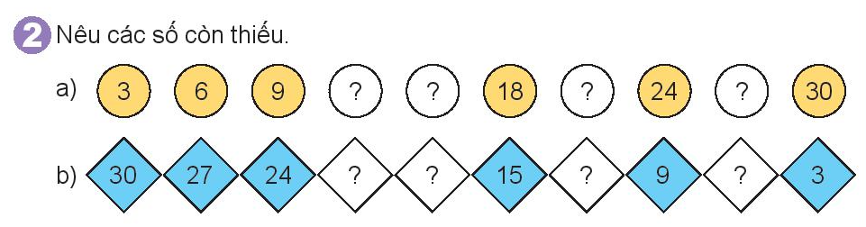
THẢO LUẬN NHÓM ĐÔI
+ 3
+ 3
+ 3
12
15
21
27
21
18
12
6
- 3
- 3
- 3

Slide 15
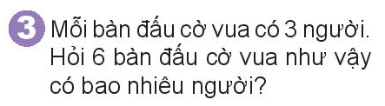
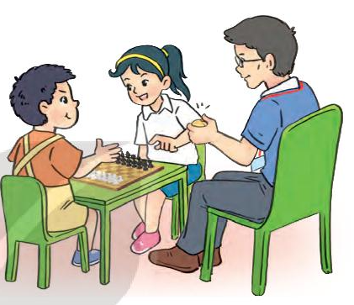

Slide 17


Trò chơi:
Chạy tiếp sức

Slide 18
Trò chơi:
Thỏ về chuồng
21
A
3 x 2
6
B
3 x 5
27
C
3 x 7
3
D
3 x 1
15
E
3 x 9

Slide 19


Slide 20


